Slide 1

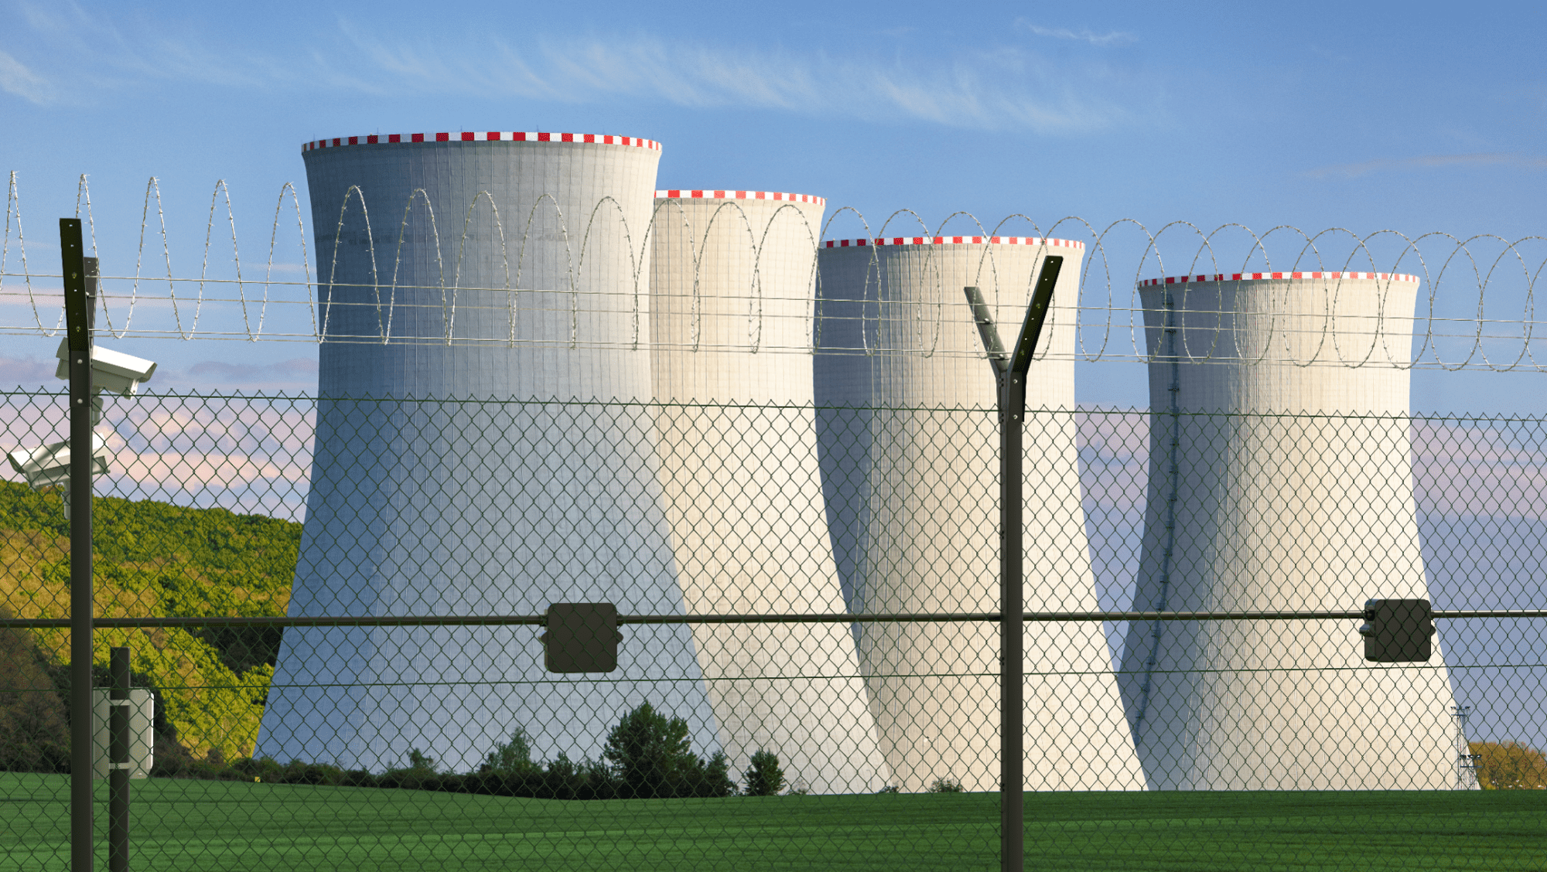
Трибоэлектрические технологии защиты периметра

Slide 2
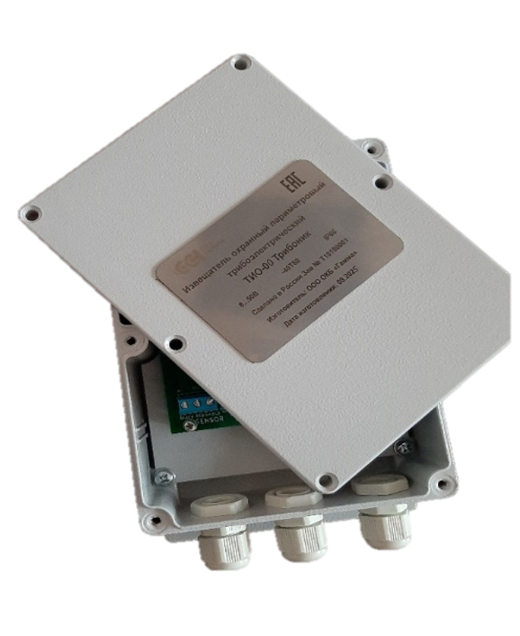

Новинка 2025 года
Трибоэлектрический извещатель «ТИО-00 Трибоник»
Извещатель предназначен для обнаружения преодоления (попытки преодоления) нарушителем охраняемого ограждения и иных охраняемых конструкций
Извещатель регистрирует механическое воздействие, оказываемое на охраняемое ограждение при его преодолении (попытки преодоления), и выдает тревожное извещение в случае превышения заданных параметров чувствительности
Современные технологии для организации эффективной системы безопасности
Защита от перелаза, взлома, разрушения
Более 40 000 встроенных сценариев
Без ложных тревог

Slide 3
Новинка 2025 года
Основные характеристики «ТИО-00 Трибоник»
Количество чувствительных элементов – 2
Длина каждого чувствительного элемента – до 600 м
Рабочая температура – от -50 °С до +50 ºС
Электропитание – 24 В
Тип информационных выходов – релейный («сухой контакт»)
Потребляемый ток – не более 500 мА
Контроль целостности чувствительного элемента, вскрытия корпуса и дистанционный контроль
переход в дежурный режим после извещения о тревоге – не более 10 с
Имеет возможность подключения к ПК для диагностики и настройки чувствительности
Срок службы – не менее 8 лет
Современные технологии для организации эффективной системы безопасности

Slide 4
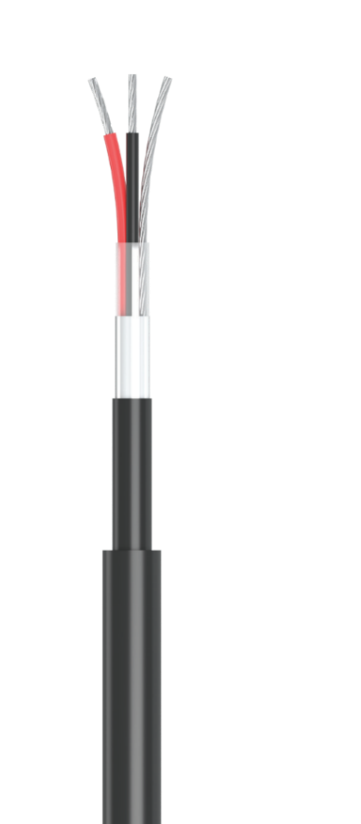
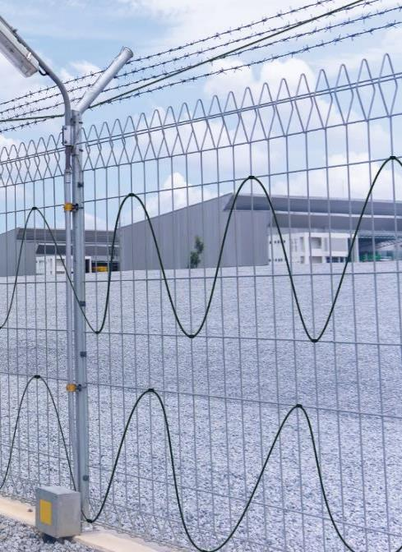
Чувствительный элемент
извещателей серии Triboniq™
Кабель типа КТПЭВВ 2×0,35 (Gamma‑4CBL1041)
Особенности
Можно прокладывать в помещении, на улице, на земле и под землей
Благодаря гибкости и длине кабеля можно точно следовать контурам периметра, избегая «мертвых зон»
Отсутствие собственных шумов
Диапазон рабочих температур от - 60 до + 80 °C
4

Slide 5
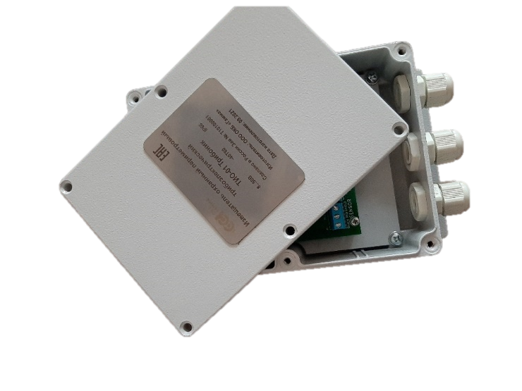
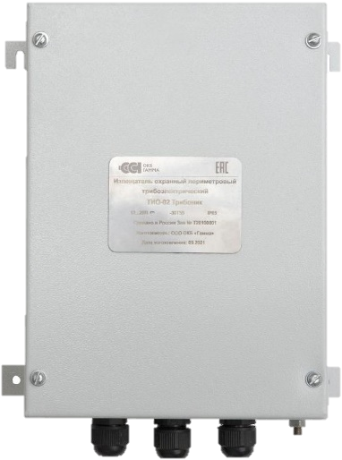
Трибоэлектрические извещатели серии Triboniq™
Имеют встроенный механизм адаптивной чувствительности.
Автоматически оптимизируют чувствительность при изменении внешних воздействующих факторов
ТИО-01
ТИО-02
Один чувствительный элемент
до 600 метров
Рабочая температура:
от минус 55 °С до плюс 80 ºС
Электропитание:
от 8 до 50 В
Два чувствительных элемента
по 1500 метров каждый
Рабочая температура:
от минус 55 °С до плюс 80 ºС
Электропитание:
от 12 до 30 В

Slide 6

МЫ ПРЕДЛАГАЕМ КОМПЛЕКСНЫЙ ПОДХОД:
Подбор решения под условия заказчика
Наши технические специалисты подберут оптимальное решение для обеспечения безопасности с учетом ваших потребностей
Реализация проектов
предоставляем полный спектр услуг от подбора оптимального технического решения и проектирования до ввода в эксплуатацию и технического обслуживания
Учебный центр
Наши специалисты готовы организовать обучение по системе TRIBONIQ™ у заказчика или на базе полигона в Московской области
Для демонстрации работы оборудования в реальных условиях предлагаем посетить полигон, расположенный в г. Пушкино, Московской области.
Записаться на просмотр через форму обратной связи на сайте www.tribosystems.ru

